Slide 1
Зеленый цвет в интерьере

Slide 2
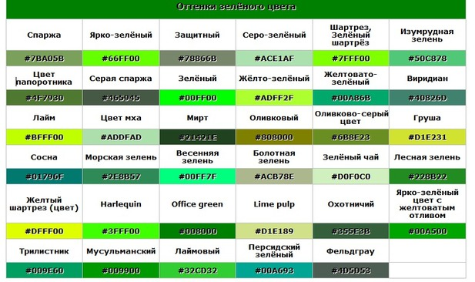
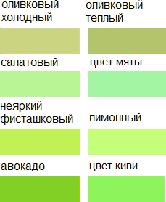
Оттенки зеленого цвета

Slide 3
Зеленый цвет вызывает только положительные эмоции, ассоциируясь с летней травой, яркой листвой, лесом и драгоценным камнем изумрудом.
В таком интерьере обеспечен хороший отдых и умиротворенность.
Доказано, что зеленый снимает стресс и сглаживает конфликты. Он подходит абсолютно любому интерьеру.
Оттенки зеленого цвета благоприятно действую на глаза – они их успокаивают и не напрягают.
Зеленый благоприятно влияет на творческое развитие
Многие дизайнеры затрудняются при работе с этим цветом. Проблема заключается в сложности сочетаемости и выборе оттенка.
Различные оттенки зеленого цвета прекрасно сочетаются между собой и создают красивые комбинации, наполненные уютом, радостью и положительными эмоциями.
Очень часто дизайнеры к основному цвету добавляют такие его оттенки, как фисташковый, лаймовый и салатовый.

Slide 4
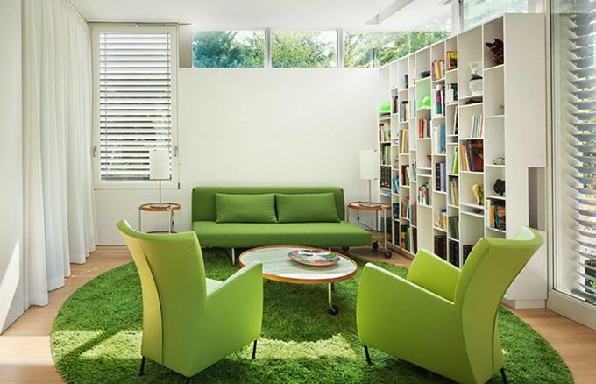
Сочетания зеленого с другими цветами
Зеленый и белый наполнит комнату воздухом, свежестью, чистотой и сделает ее визуально больше.

Slide 5
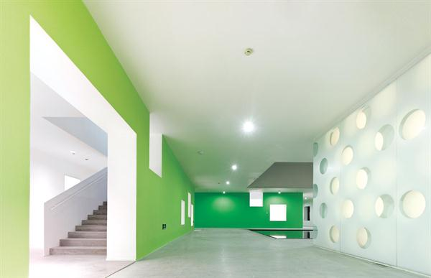
Зеленый в архитектурной среде образовательного учреждения

Slide 6
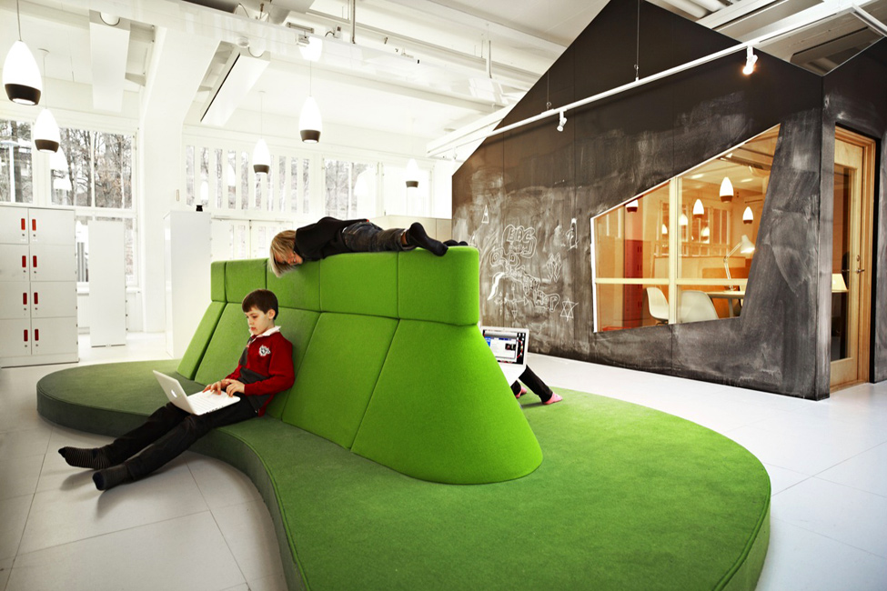

Slide 7
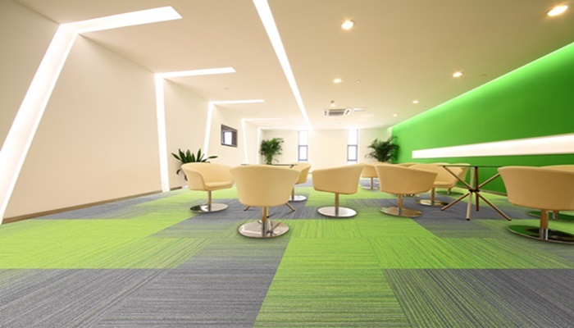
Voxflor- Karpet Tile-Jual Berbagai Motif-Murah-Supplier

Slide 8
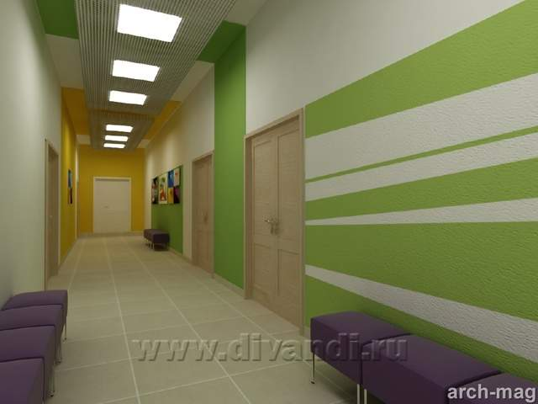
Колледж дизайна интерьера в Москве

Slide 9
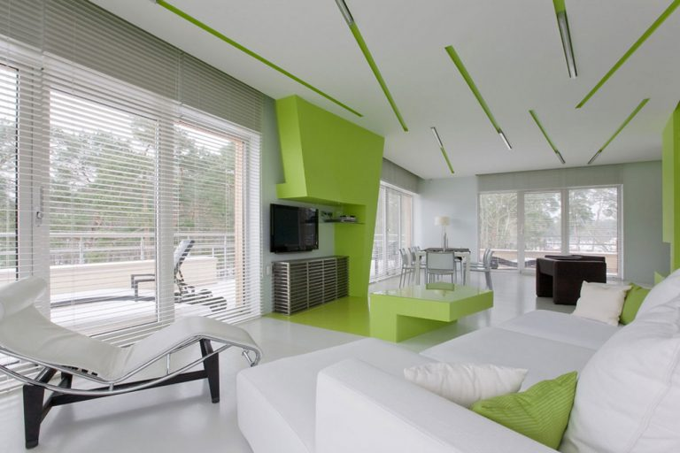
Зеленый в белом интерьере квартиры-студии

Slide 10
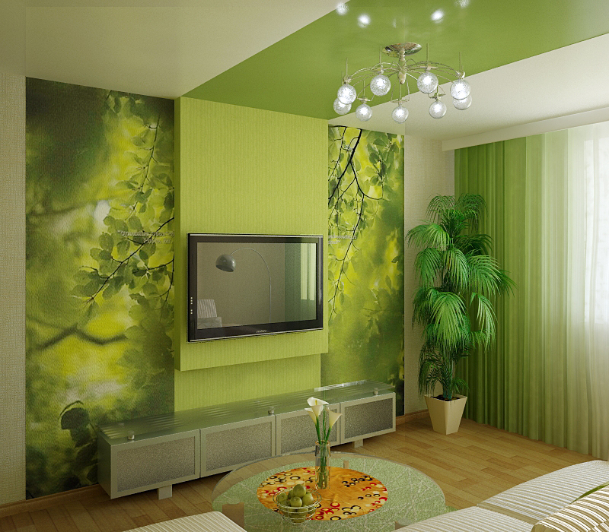

Slide 11
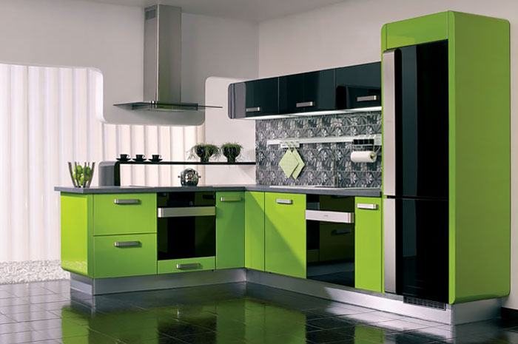
Пара зеленый плюс черный выглядит очень стильно.

Slide 12
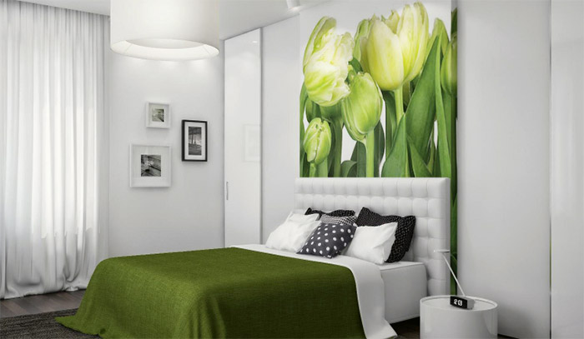
Можно использовать зеленый цвет и в качестве дополнительного в спальнях со светлыми стенами.

Slide 13
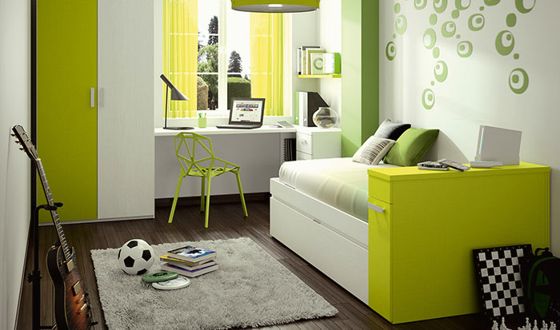
Детская в зеленых тонах
Зеленый цвет помогает ребенку не только расслабиться ,но и улучшить настроение, сосредоточиться, делая уроки. Для стен лучше выбирать мягкие оттенки зеленого, а для мебели и текстиля – яркие и чистые. Если уж хочется сочной и яркой зелени – то нужно использовать ее дозировано, в качестве акцентов.

Slide 14
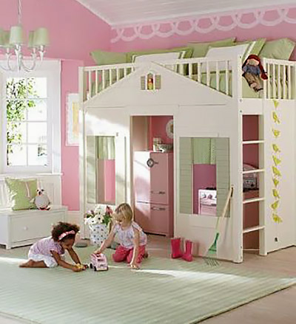
В комнатах для девочек
часто используют сочетания
пастельных зеленых с
оттенками розовых.

Slide 15
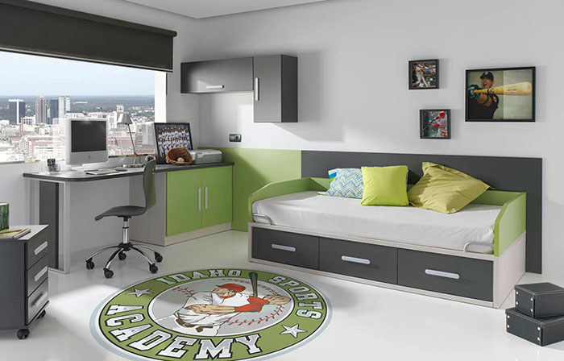
В комнате для мальчиков подойдет интерьер, в котором оттенки зеленого комбинируются с серым, коричневым, голубым, синим и красным.

Slide 16
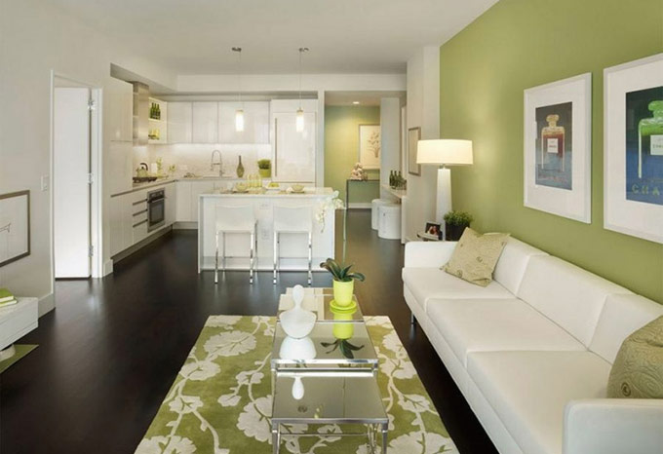
Зеленый и оттенки коричневого – одно из самых популярных сочетаний, позаимствованное у матушки-природы.

Slide 17
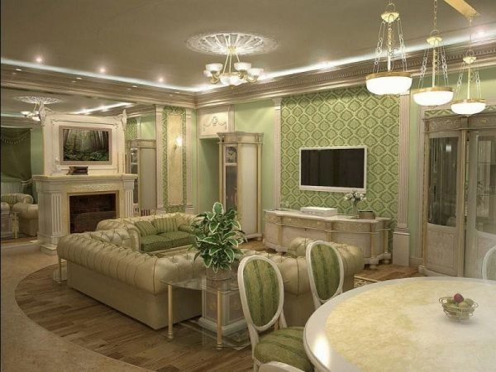
Оливковые тона придают интерьеру теплоту и элегантность

Slide 18
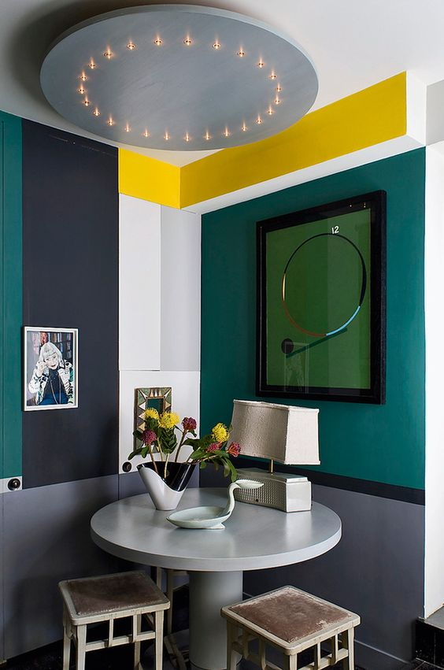
Зеленый и синий
Эти цвета расположены в спектре рядом, поэтому и сочетаются друг с другом идеально.

Slide 19
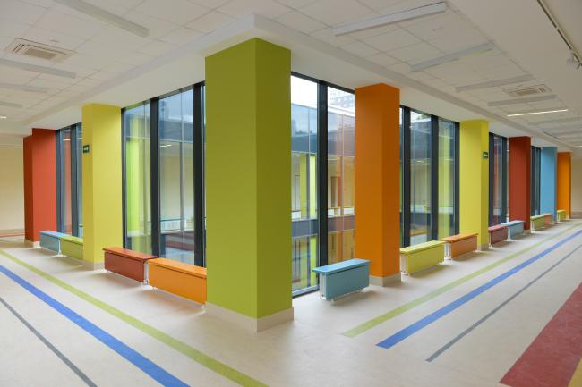
Зеленый и желтый/оранжевый
Яркое, сочное и «витаминное» сочетание. Идеальный вариант для детских помещений, кухни.

Slide 20
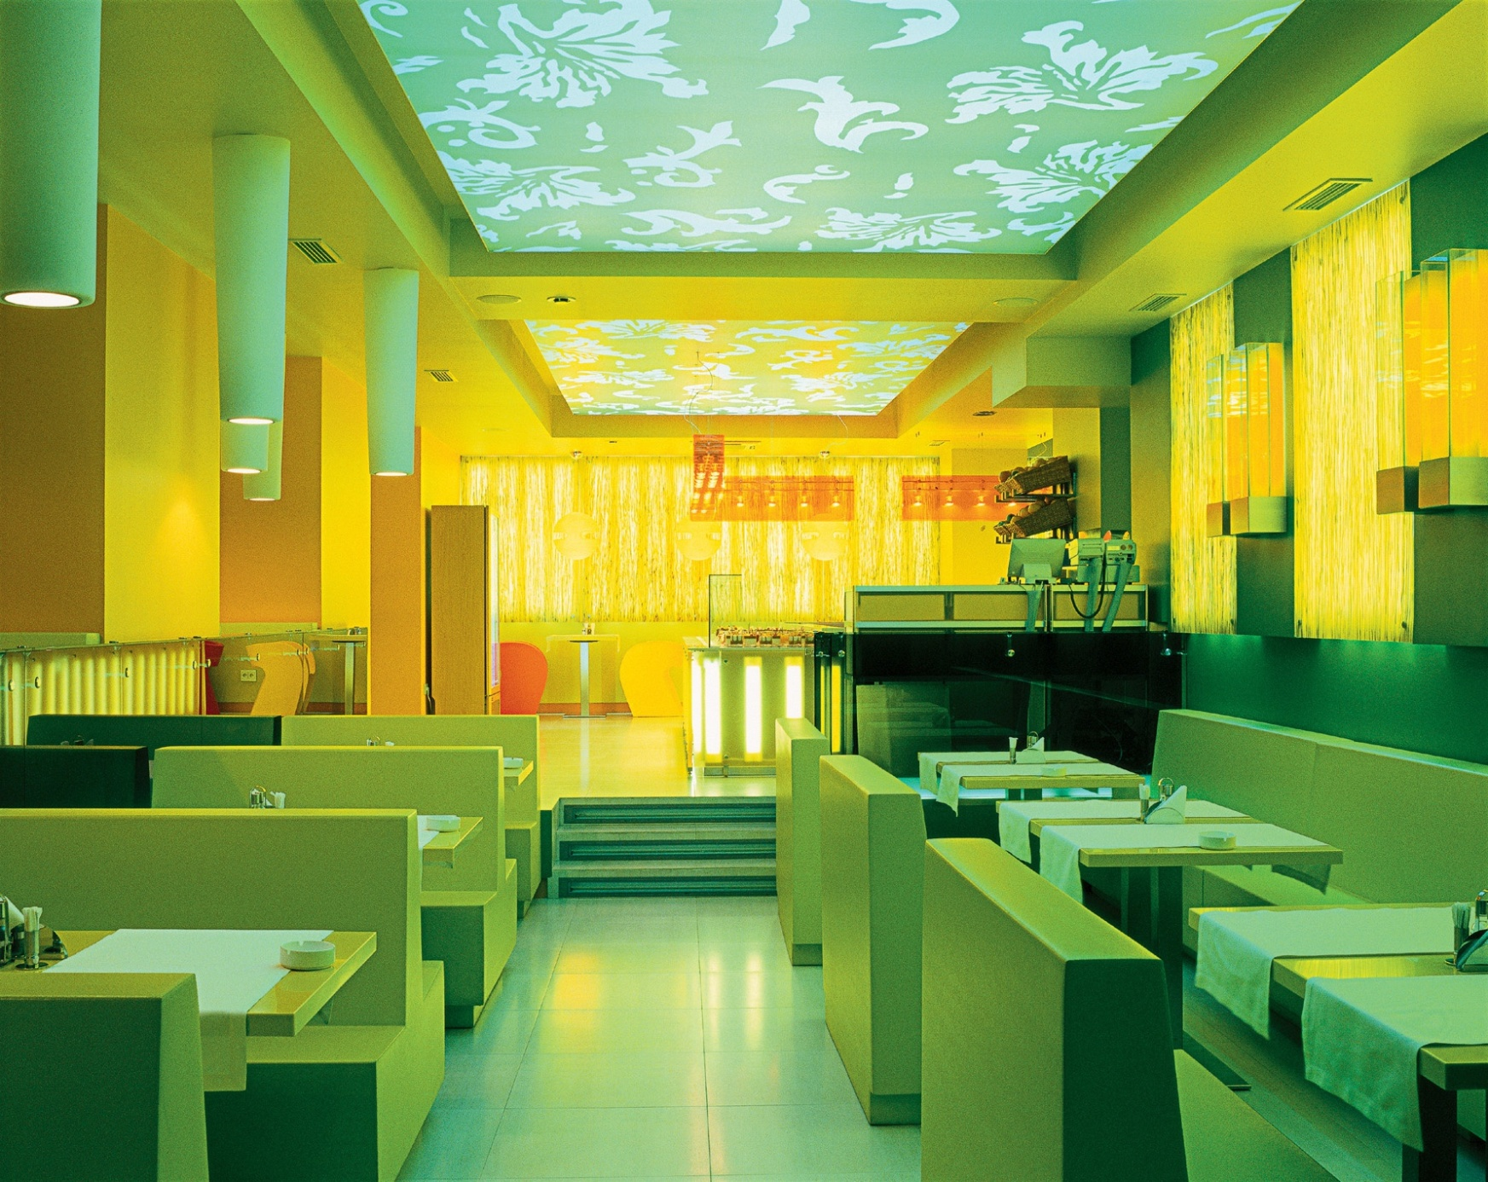
Зеленый, желты, оранжевый в интерьере ресторана

Slide 21
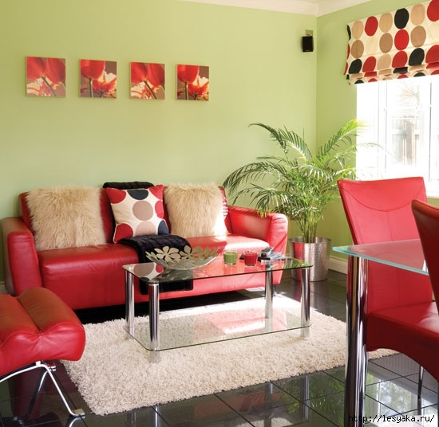
Фисташковый в сочетании с красным и бежевым

Slide 22
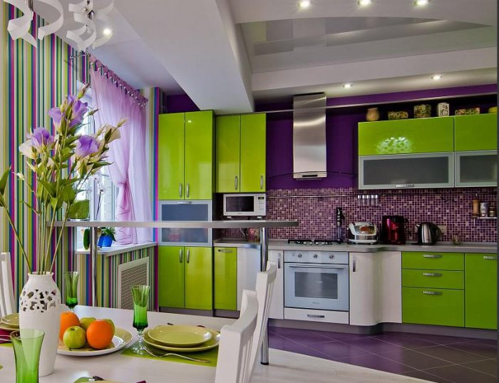
Сочетания зеленого и фиолетового
К вспомогательным тонам для зеленого относятся ряд пурпурных цветов. Совмещение красного с синим, образует разные оттенки, входящие в данный ряд. И лишь некоторая доля данного сегмента является пурпурными оттенками. Это, к примеру, фиолетовый, лавандовый, лиловый, фуксия, розовый, сиреневый и другие. Поэтому, зеленые тона, можно удачно комбинировать с фиолетовым, баклажановым, сиреневым.
Дизайн кухни в сочетании зеленого с фиолетовым

Slide 23
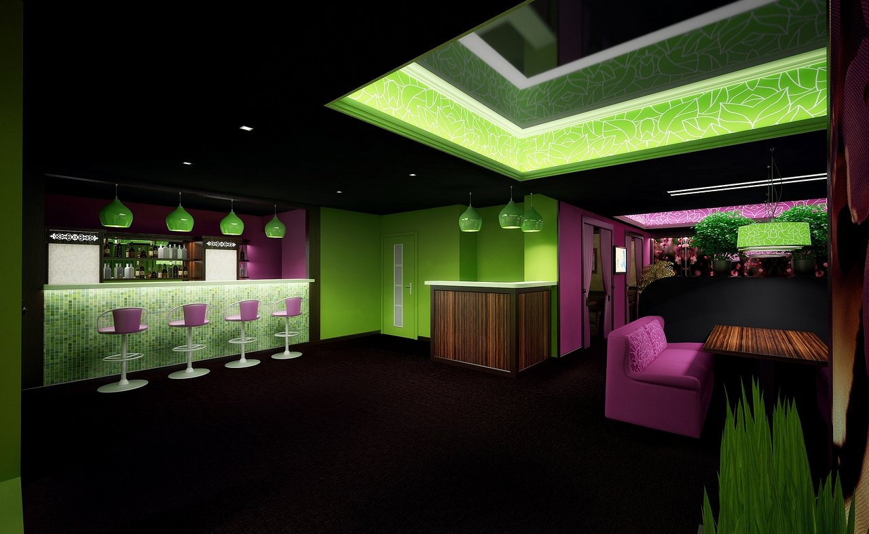
Авангардный стиль в интерьере кафе

Slide 24
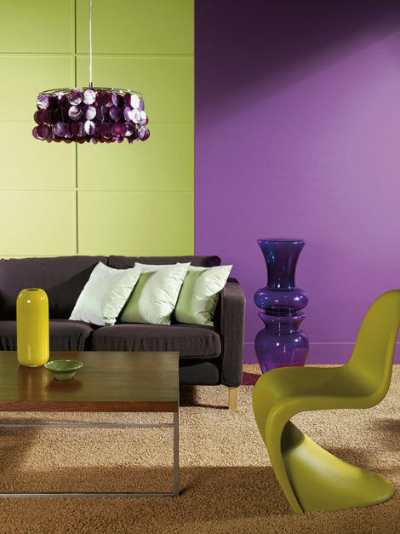
Зеленый и фиолетовый -
Очень эффектно, смело, оригинально и экстравагантно.

Slide 25
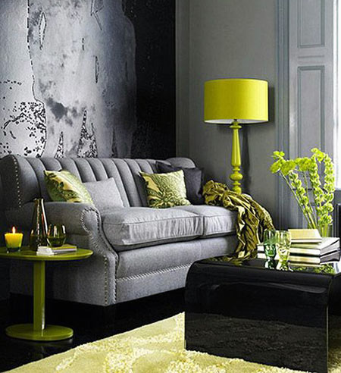
Зеленый и серый
С одним из наиболее легко вписывающимся в любой интерьер серым цветом зеленый сочетается очень удачно, в разных цветовых комбинациях.

Slide 26
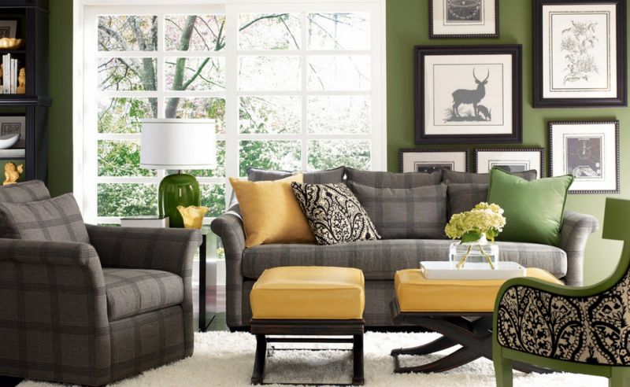
Фисташковый цвет
В цветовой палитре фисташковый соседствует с одной стороны с мятным, в котором больше зелени, с
другой с салатовым (в нем больше желтого). Фисташковый – это смесь сине-зеленой и желтой краски.
Для более плотного темного оттенка используют охру или терракоту, для прозрачного оттенка зеленого чая
– обесцвечивание.

Slide 27
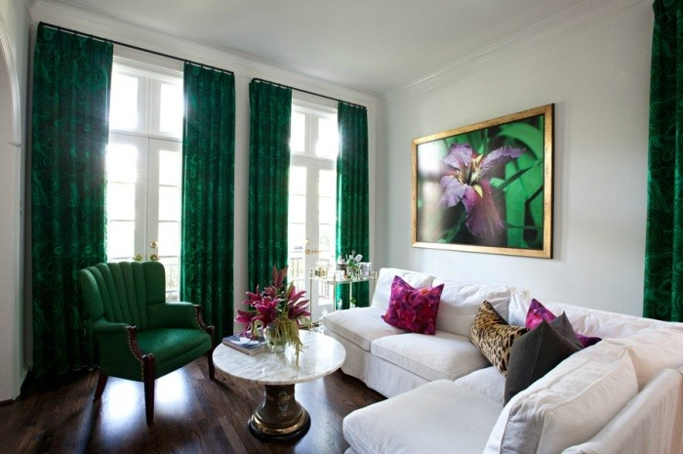
Изумрудный

Slide 28
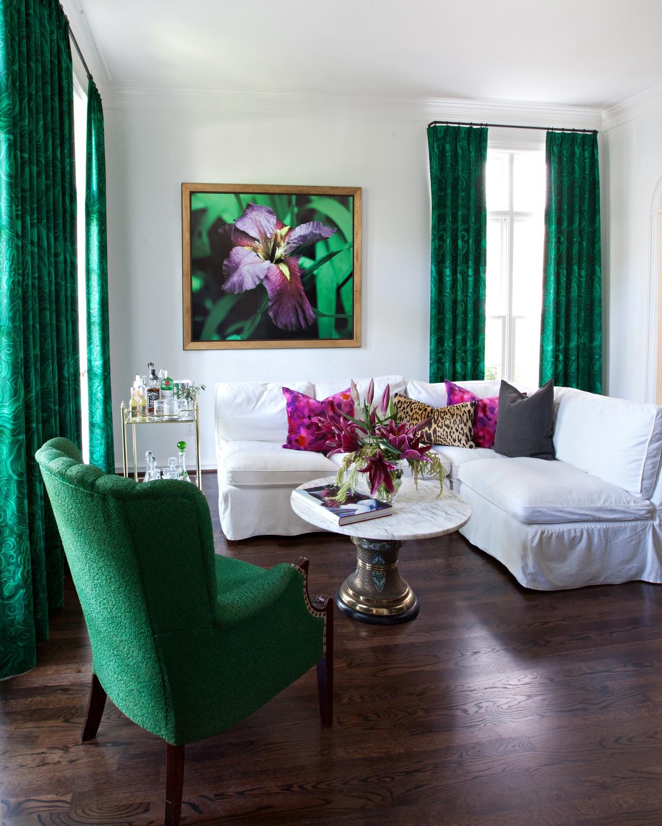

Slide 29
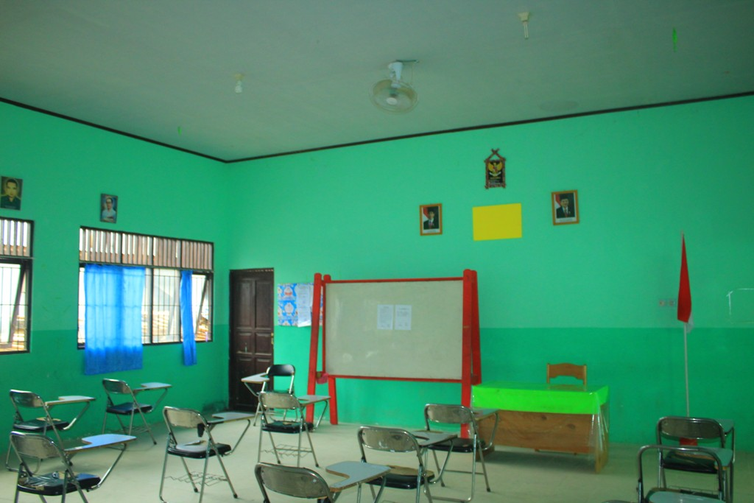
Интерьер мусульманской школы

